Slide 1
Projeto Urbis Amazônia Interfaces da Saúde na escala MESO: Onde e Como
Diego Xavier
ICICT / FIOCRUZ
São José dos Campos, 06 de março de 2012

Slide 2
Estratégias de avaliação
Analise esta sendo conduzida segundo duas linhas de avaliação distintas.
1 – Avaliação do serviço
2 – Avaliação dos agravos de saude

Slide 3
Análise sobre serviço
Dados de internação – Todas as causas 1997 a 2010.
Avaliação de Fluxo de internações – Município de residência Município de internação
Identificação dos principais centros de referência e contra-referência em saúde
Avaliação de cobertura e deslocamento

Slide 4
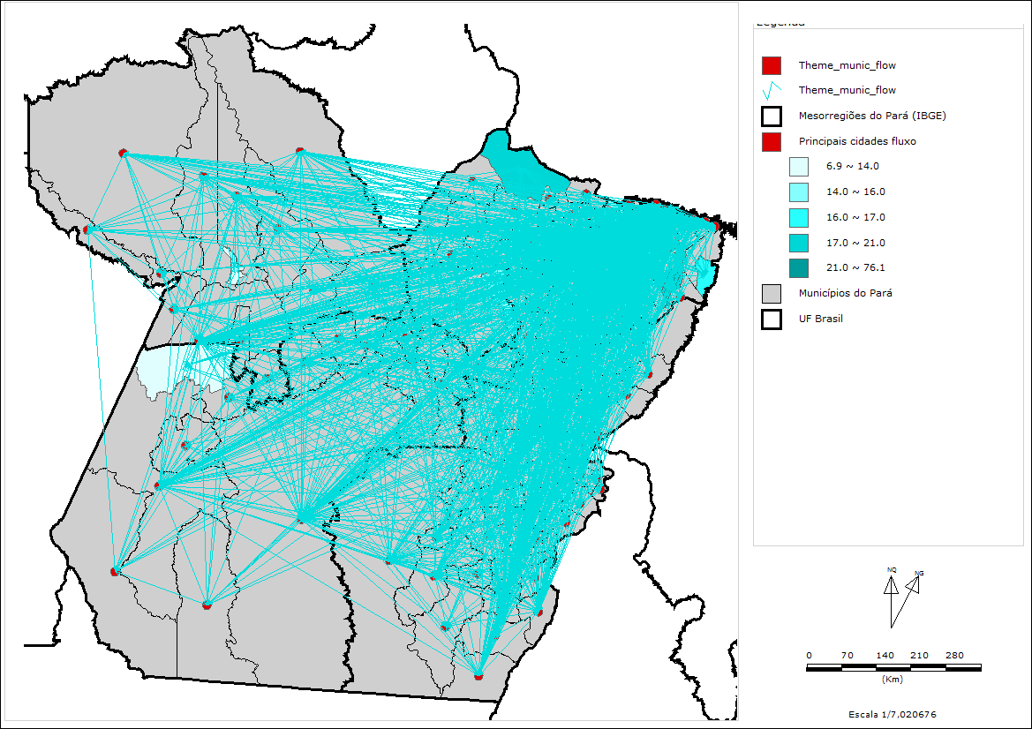
Total de fluxo

Slide 5
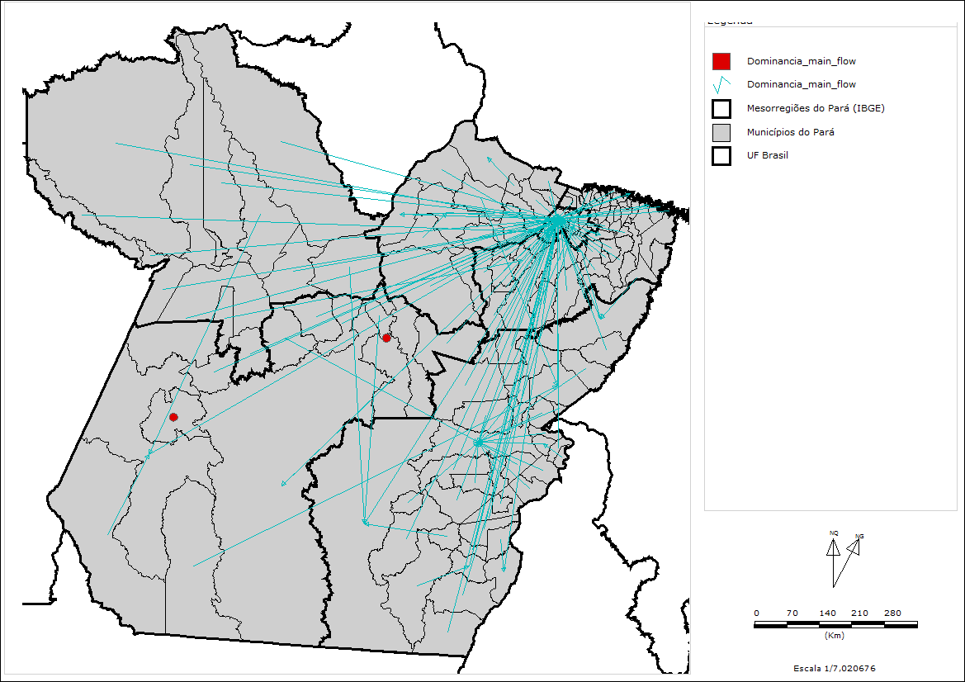
Fluxos de dominância

Slide 6
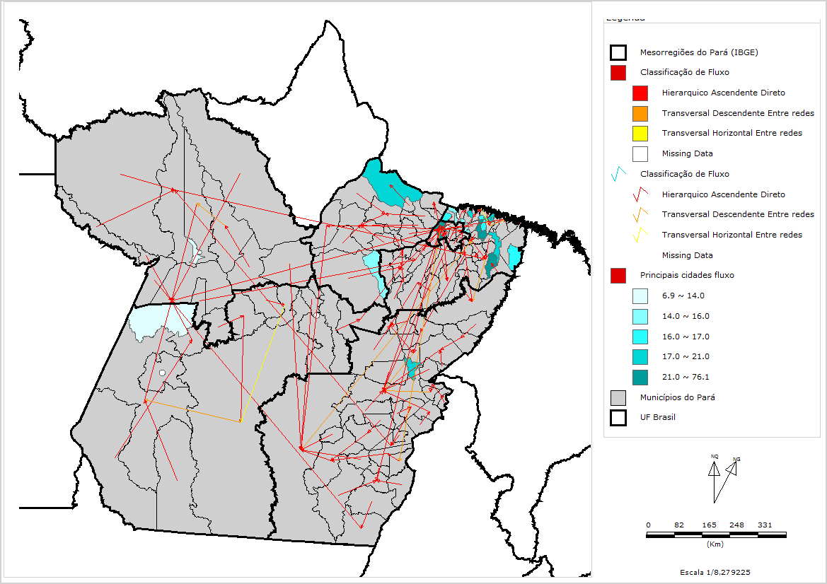
Classificação de fluxo – Estado do Pará
fluxos hierárquicos acompanham a estrutura da rede
fluxos transversais, os que ocorrem entre diferentes redes, ou entre diferentes subredes de uma mesma rede.

Slide 7
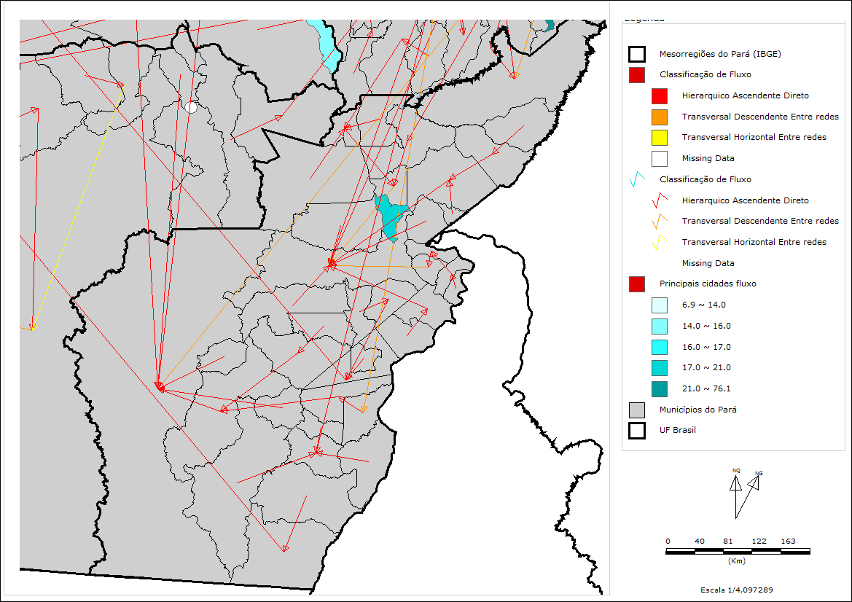
Meso – Sudeste Pará

Slide 8
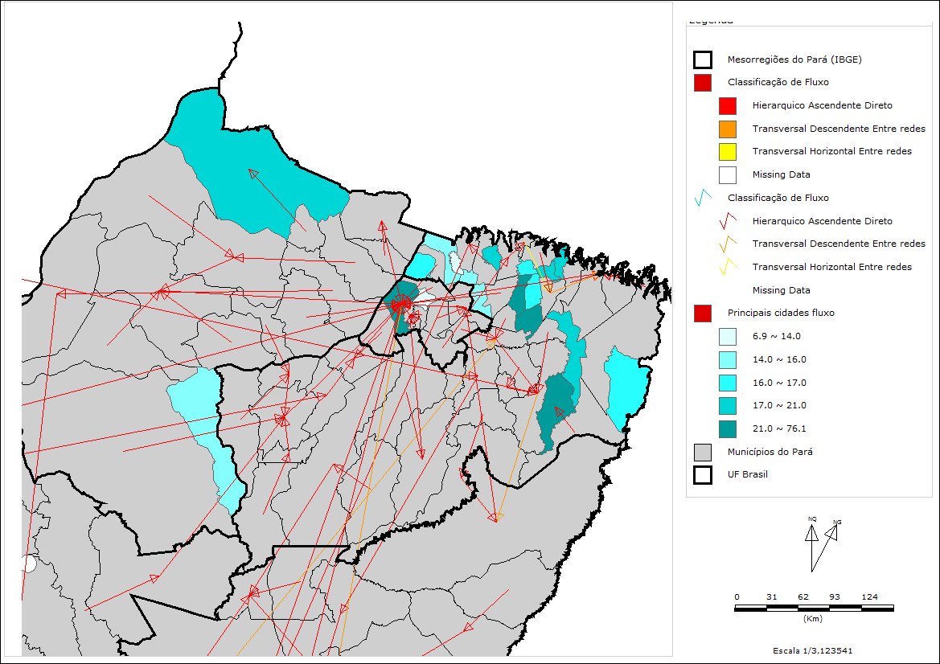
Meso – Marajó , Belém e Nordeste do Pará

Slide 9
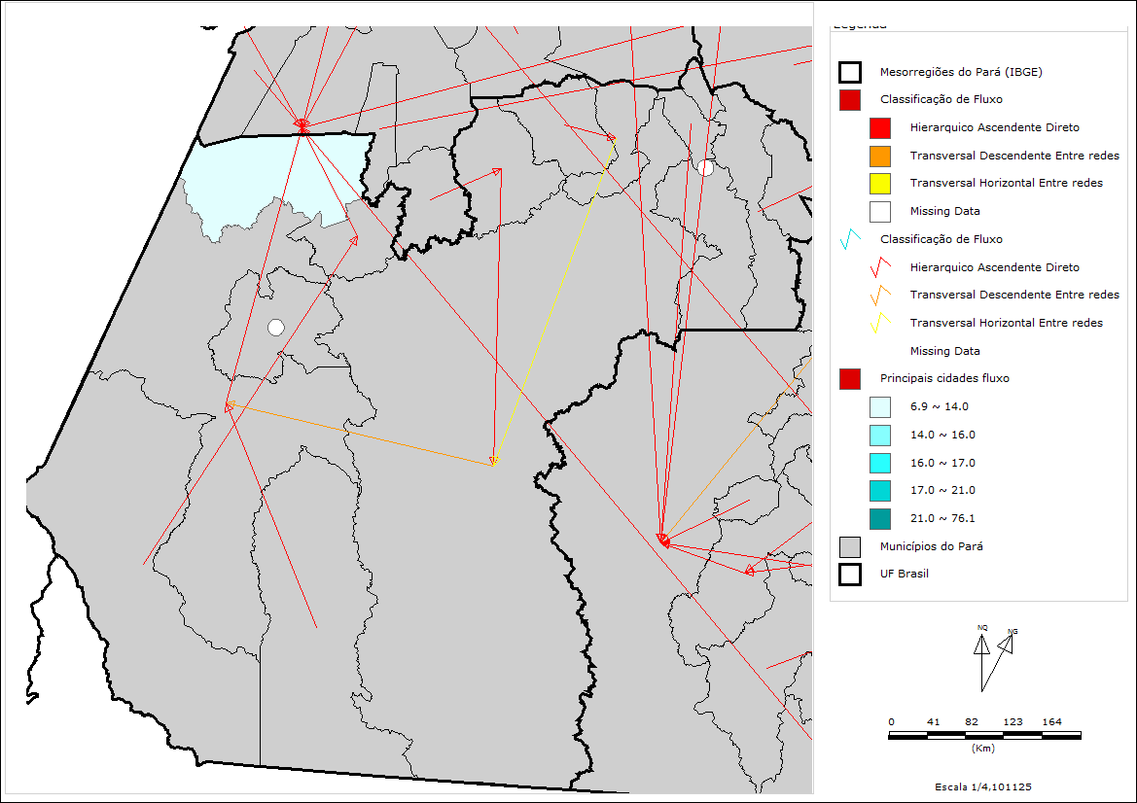
Meso – Sudoeste do Pará

Slide 10
Estratégias de avaliação
Análise sobre o agravo
Dados de Homicídio – Sistema de Informação de mortalidade – 1980 a 2005.
Interpolação da taxa de mortalidade segundo sede municipal e comparação entre perfil segundo períodos de 5 em 5 anos e principais corredores de ligação do estado.
Contextualização histórica dos eventos sociais e econômicos que influenciaram no aumento ou diminuição das taxas.

Slide 11
Taxa de Homicídios – 1980 a 2005.

Slide 12
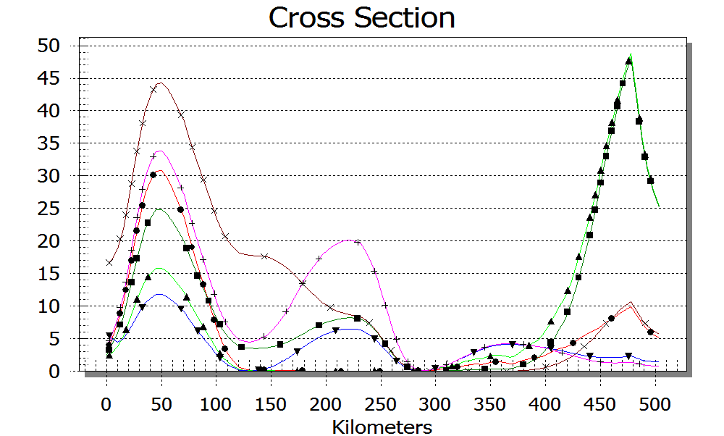
Taxas de mortalidade – Rod Transamazônica

Slide 13
Próximos passos
Estratificar por agravos o fluxo de internação
Analisar agravos de notificação e outras causas de mortalidade.
Contextualizar a estruturação do sistema de saúde no espaço e no tempo.
Avaliar a acessibilidade a saúde.
Correlacionar variáveis quantitativas explicativas para a incidência de determinados agravos.

Slide 14
Obrigado!

